Slide 1



1-8
التقريب إلى أقرب ألف
أ.أحـمـد الأحـمـدي @ahmad9963

Slide 2
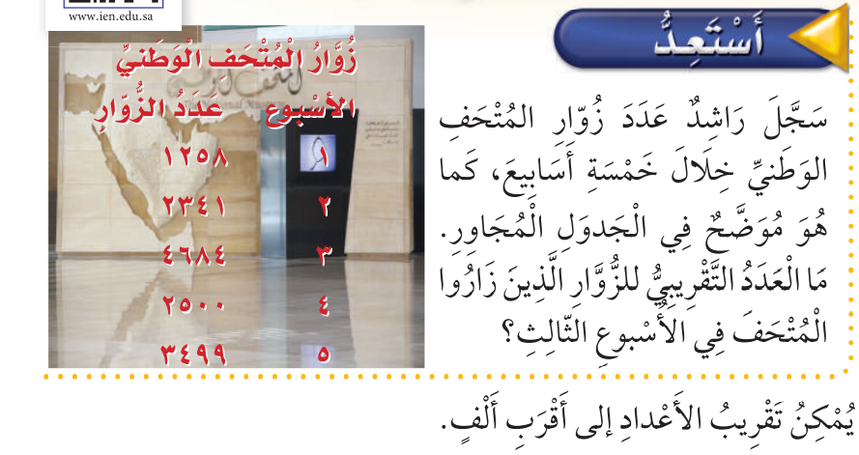
فكرة الدرس
أقرب الأعداد إلى أقرب ألف .
أ.أحـمـد الأحـمـدي @ahmad9963

Slide 3
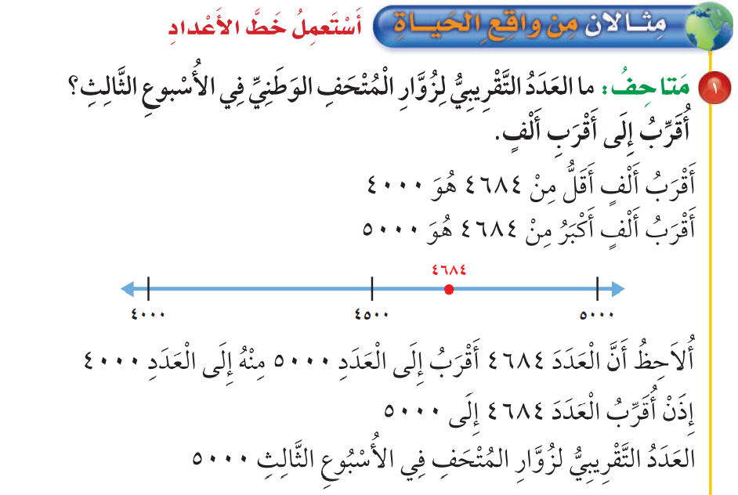
أ.أحـمـد الأحـمـدي @ahmad9963

Slide 4
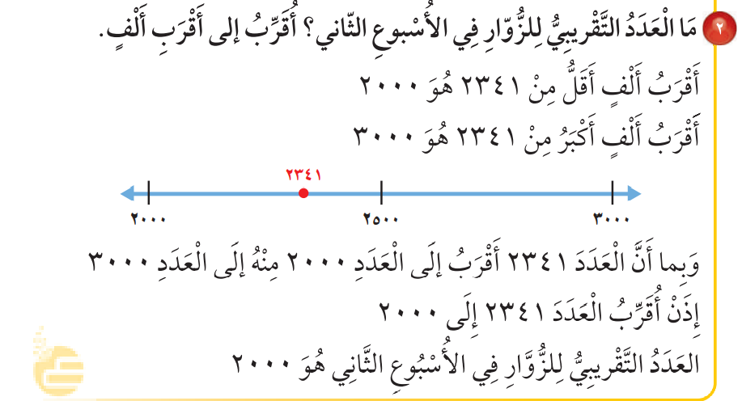
أ.أحـمـد الأحـمـدي @ahmad9963

Slide 5
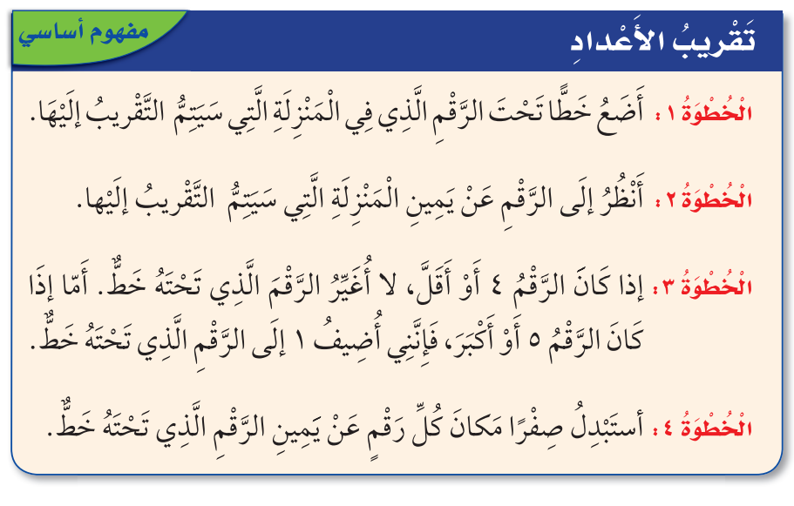
أ.أحـمـد الأحـمـدي @ahmad9963

Slide 6
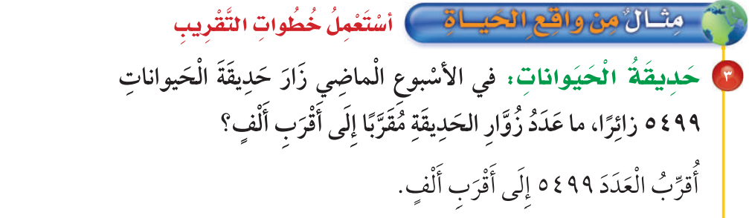
أ.أحـمـد الأحـمـدي @ahmad9963

Slide 7
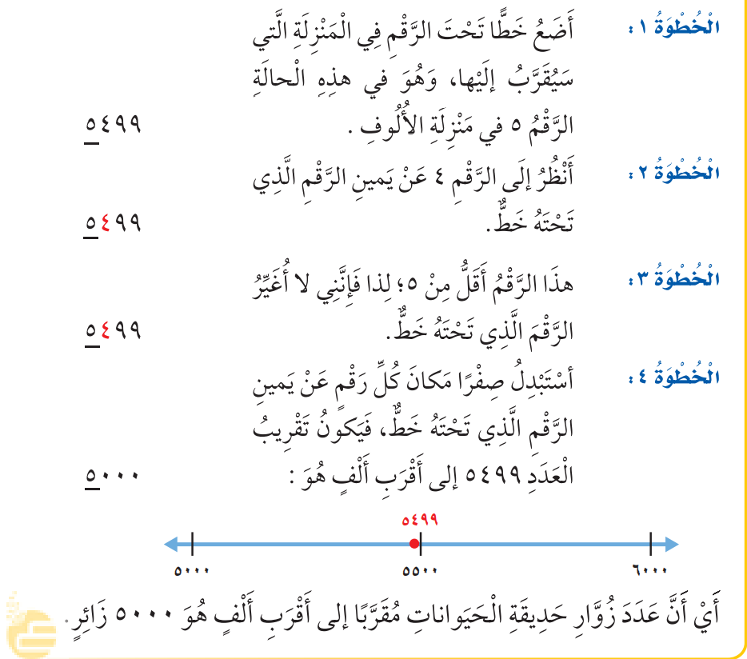
أ.أحـمـد الأحـمـدي @ahmad9963

Slide 8

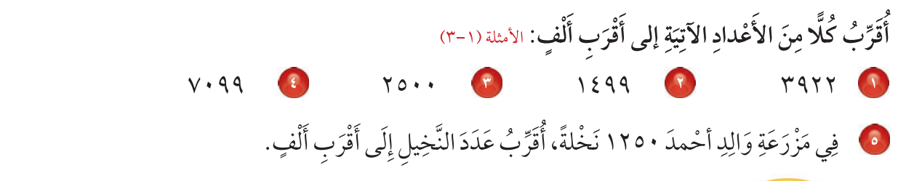
أ.أحـمـد الأحـمـدي @ahmad9963

Slide 9

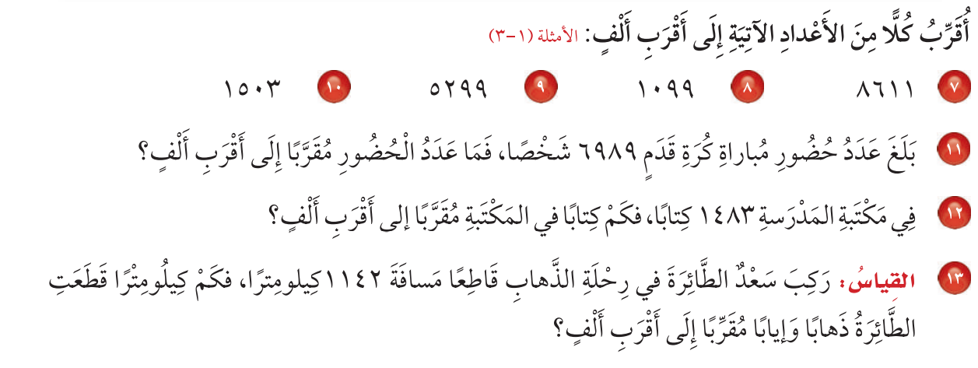
أ.أحـمـد الأحـمـدي @ahmad9963

Slide 10

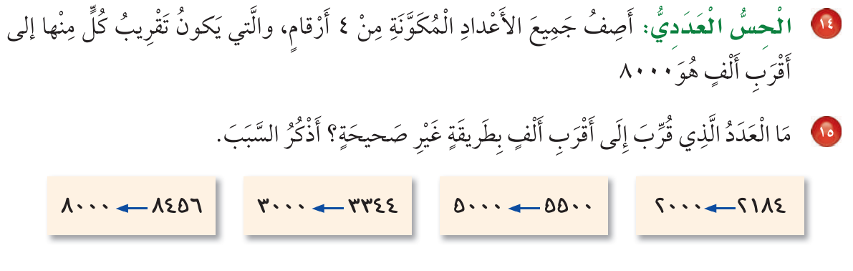
أ.أحـمـد الأحـمـدي @ahmad9963

